Slide 1
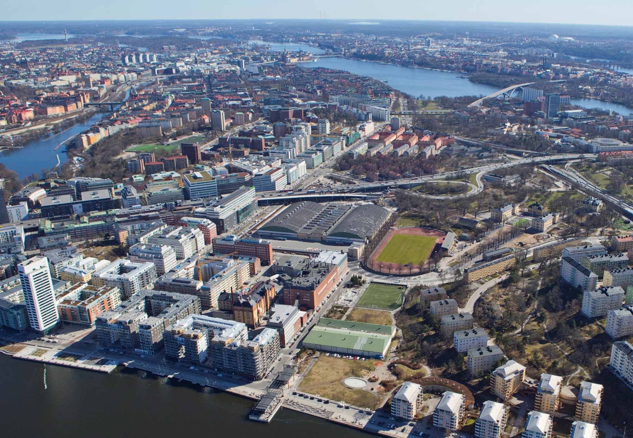
Hornsbergskvarteren

Slide 2
Detaljplanen vann laga kraft 2022-12-22, med undantag av tidigare kvarter 1 och 2 som tas om i en ny detaljplan.

Slide 3
Vad händer nu?
Trafikförvaltningen har rivit alla byggnader och flyttat från depåområdet.
Markprovtagning pågår och därefter startar saneringsarbeten under hösten 2023. Saneringen väntas pågå 6-8 månader.
Skanska tillträder kv 8 ”triangeltomten” till sommaren, arbeten startar hösten 2023.
Fastighetskontoret är i gång med renoveringen av Kristinebergs IP nu.
Systemhandlingen och skedesplanen uppdateras under hösten 2023.
Den entreprenör som utför olika arbeten ansvarar för att upprätta Trafikanordningsplaner. Trafikkontoret godkänner.

Slide 4
Tidigare skedesplan. Utbyggnadsordningen stämmer men inte angivna år.

Slide 5
Övrigt i närområdet:
Hornsberg 10 – utökning av befintlig kontors- och centrumverksamhet. Detaljplanen antogs 20/4-23. Ombyggnad Lenngrensgatan, kantstensparkering och gångbanor på båda sidor. Byggaktör: Castellum
Kristineberg 1:10 – Kontorshus söder om Hornsbergskvarteren. Planerat antagande sommaren 2025. Gatuutbyggnad som binder samman Hornsbergskvarteren med Hjalmar Söderbergs Väg. Byggaktör NCC.
Stadshagen – Bostäder, studentlägenheter, kontor, skola, idrott, underjordisk tennishall Planen antogs 2018. Pågående är E01, första entreprenaden i utbyggnaden. E01 färdigställs 2026-05-08

Slide 6
Projektgruppen:
Matilda Lewis – Projektledare (avtalsfrågor, fastighetsbildningar)
Niclas Falkenbert – Byggprojektledare (systemhandling, utbyggnad)
Emma Wirén – Landskap
Åsa Johansson konsult Landskap
Abraham Rondon/Joanna Saber – Trafik
Miljö – Ersättare för Alexandra Bercoff

